Slide 2
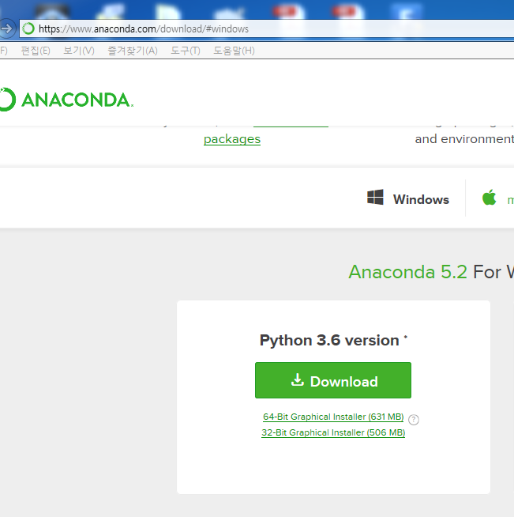
http://www.anaconda.com/download

Slide 3
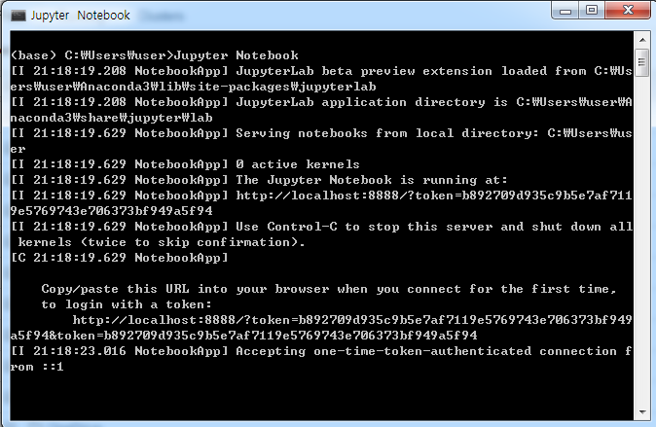
Jupyter Notebook 실행
Jupyter Notebook
또는 Anaconda
Navigator 에서 선택

Slide 4
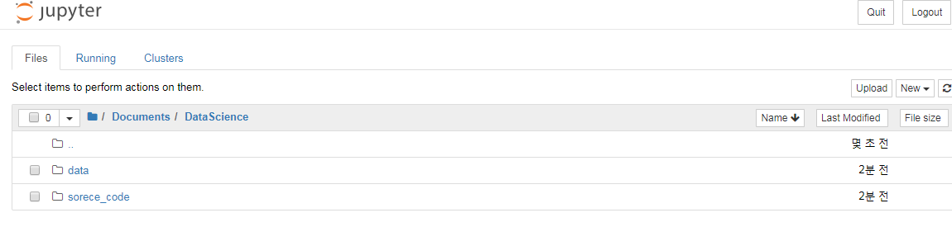
폴더 생성
폴더 경로 : 내문서\DataScience\source_code
내문서\DataScience\data

Slide 5
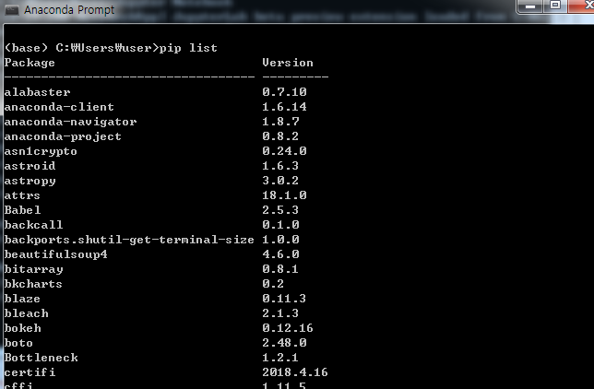
버전
오픈 프로젝트이기 때문에 버전에 유의 해야 함
모듈의 버전업 속도가 빠르기 때문에 버전이 바뀌면서 명령 체계가 바뀔수도 있음.
버전 확인
pip list

Slide 6
tip
모듈설치 pip install 모듈명
모듈삭제 pip uninstall 모듈명

Slide 7
panda 패키지 응용
서울시 각 구별 CCTV수를 파악하고, 인구대비 CCTV 비율을 파악해서 순위 비교
인구대비 CCTV의 평균치를 확인하고 그로부터 CCTV가 과하게 부족한 구를 확인

Slide 8
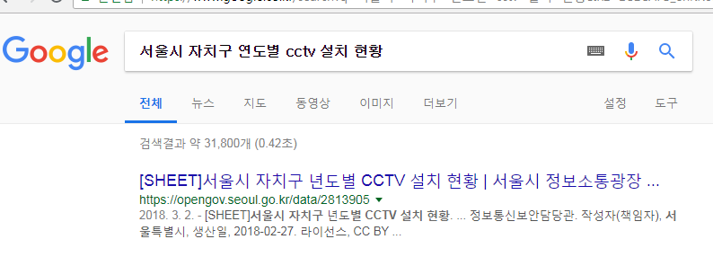
데이터 준비

Slide 9
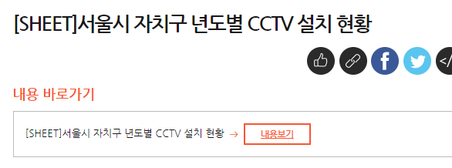
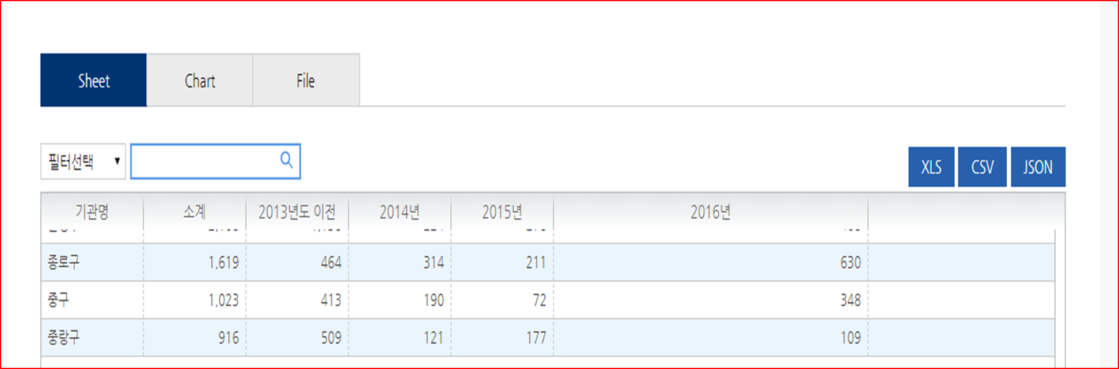

Slide 10
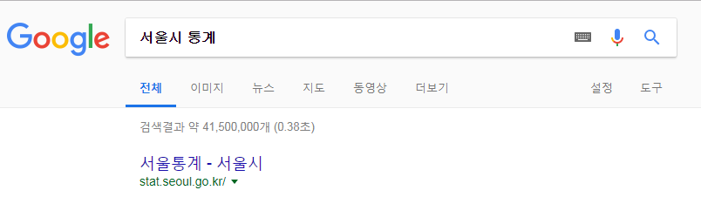
데이터 준비

Slide 11
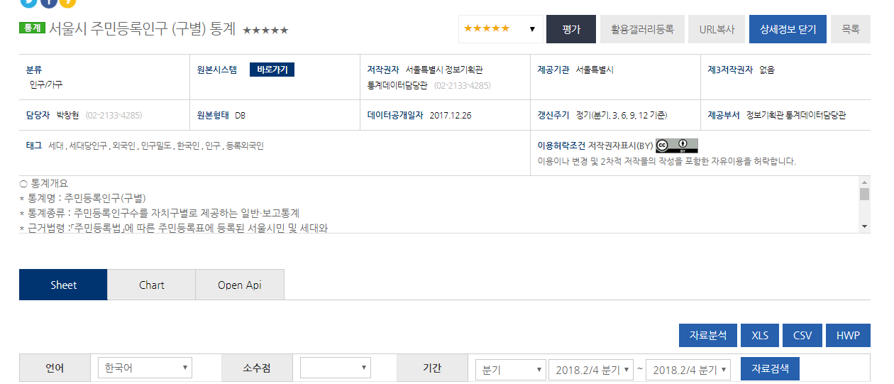
가구/인구

Slide 12
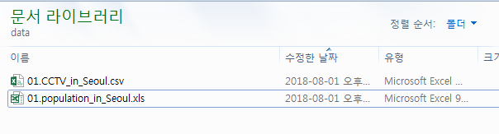
이름 변경

Slide 13
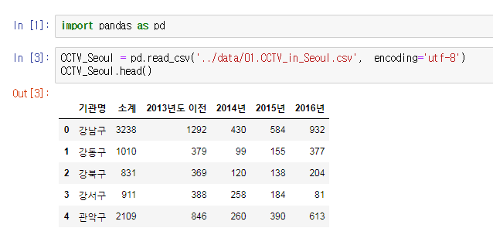
텍스트 파일 읽기 – read.csv()
패키지 이름 as 별명
첫 5 행 반환

Slide 14
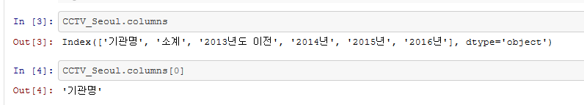
panda데이터.Columns – column 이름 반환
구별 로 변경

Slide 15
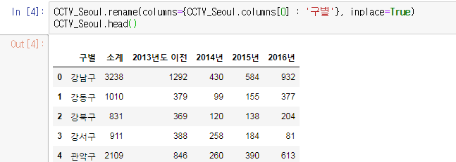
열이름 변경
실제 변수 내용 갱신

Slide 16
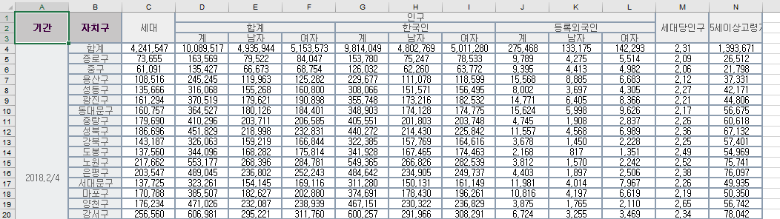
남, 여 구분없이 합계만 사용

Slide 17
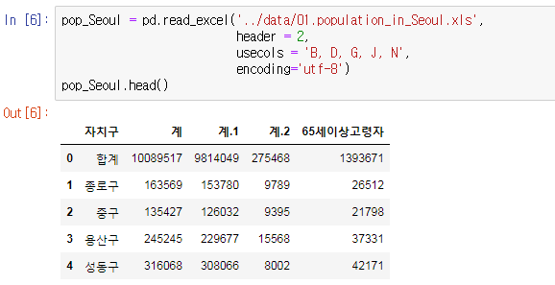
엑셀파일 읽어오기 – read.excel()
컬럼 이름 수정

Slide 18
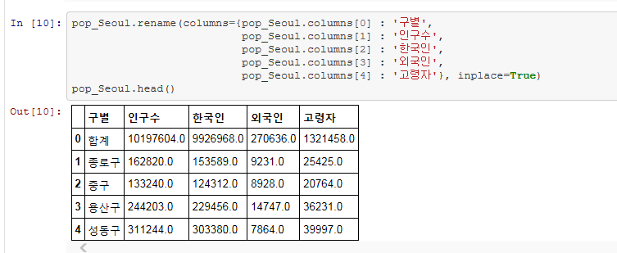
변수 내용 갱신

Slide 19
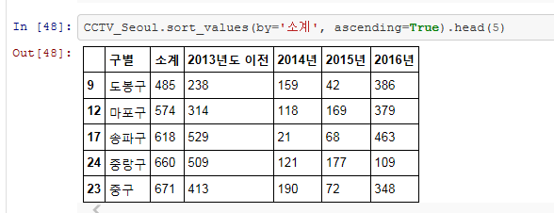
CCTV 전체 개수가 가장 작은 구는?-정렬
panda데이터.sort_values(by=‘기준컬럼’,ascending=정렬기준 True 오름차순)

Slide 20
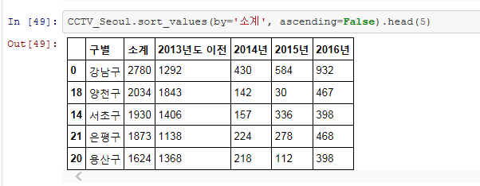
CCTV 전체 개수가 가장 많은 구는?-정렬
panda데이터.sort_values(by=‘기준컬럼’,ascending=정렬기준 True 오름차순)

Slide 21
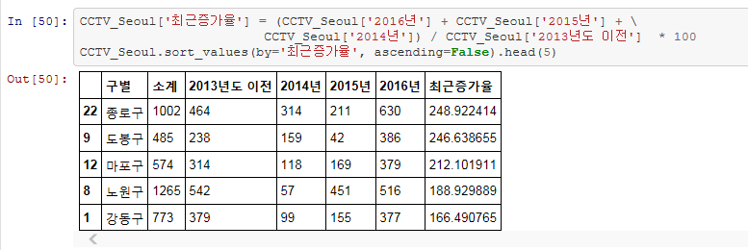
계산하여 컬럼 추가 : panda데이터[컬럼명]=계산식 또는 값
2013년도에 비해 최근 얼마나
더 설치 되었는가?-최근 증가율

Slide 22
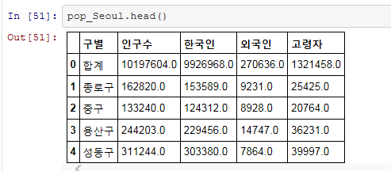
서울시 인구현황정리
전체 합계는
필요 없으니
삭제

Slide 23
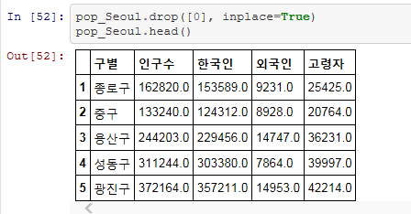
data 삭제 : 행->drop, 열->del

Slide 24
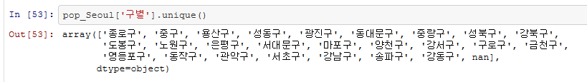
유니크조사
반복된 data는 하나로 나타내서 한번이상 나타난 data 확인

Slide 25
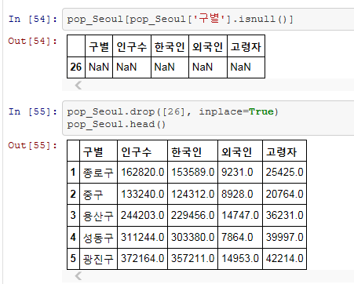
null 데이터 추출 : isnull()

Slide 26
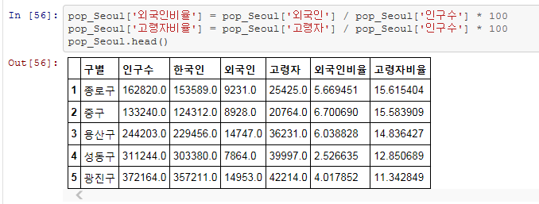
계산 컬럼 추가 – 구별 인구수 대비 고령자, 외국인 비율 컬럼

Slide 27
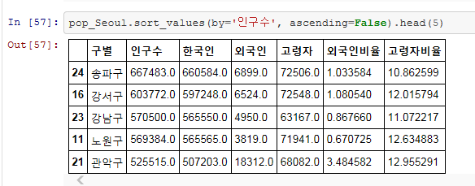
기준값으로 data 정렬 (인구수)

Slide 28
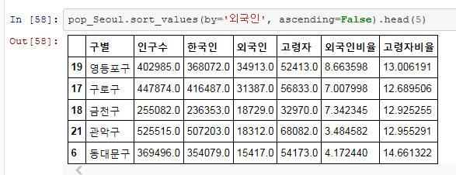
외국인 기준

Slide 29
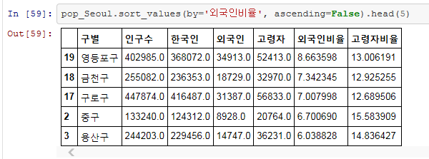
외국인 비율

Slide 30
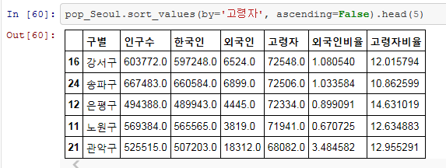
고령자

Slide 31
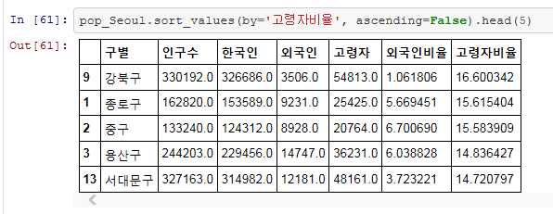
고령자 비율

Slide 32
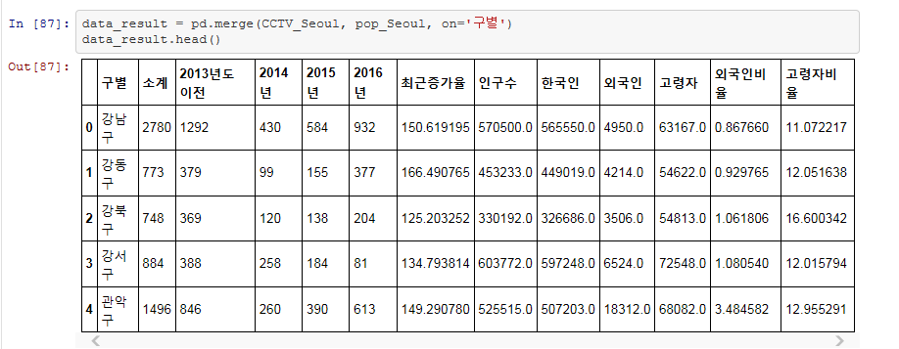
두 data 합치기

Slide 33
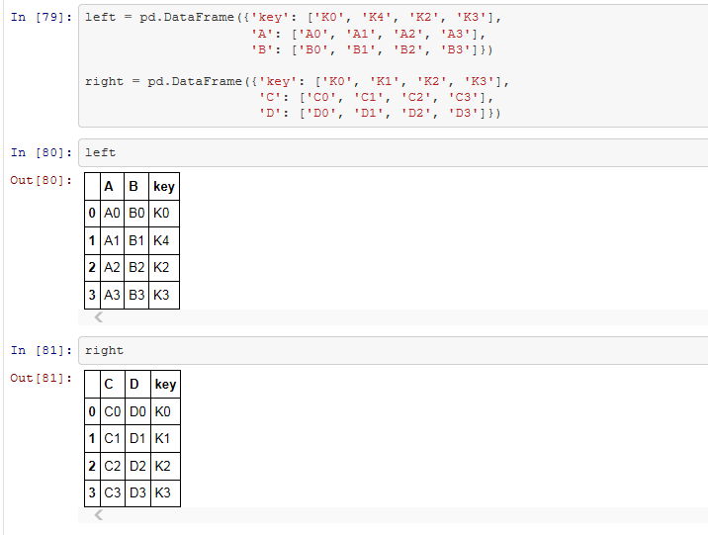
merge

Slide 34
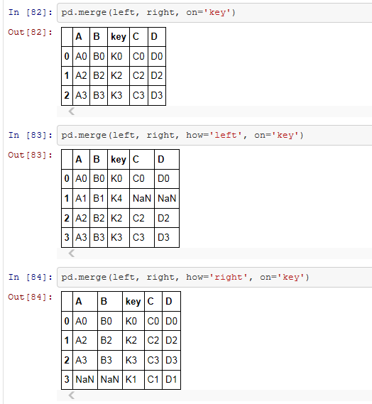

Slide 35
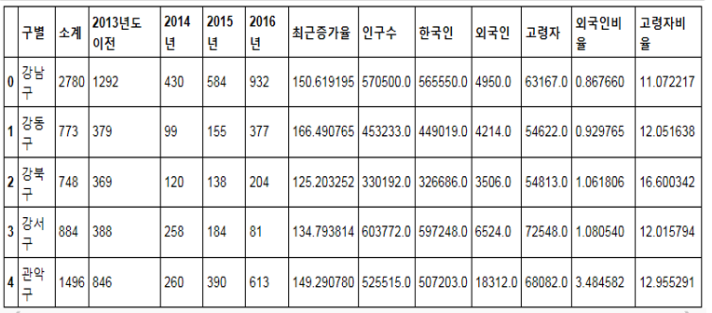
필요없는 column 제거

Slide 36
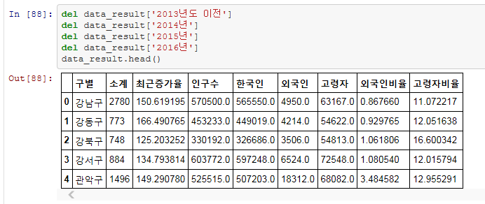
컬럼제거(del)

Slide 37
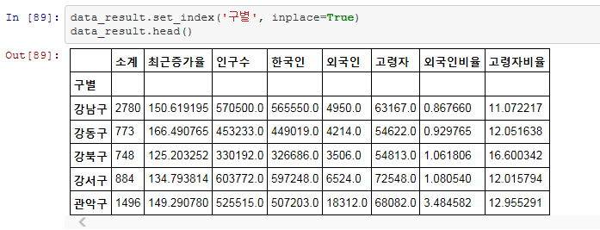
index 설정(그래프 작업 시 필요)

Slide 38

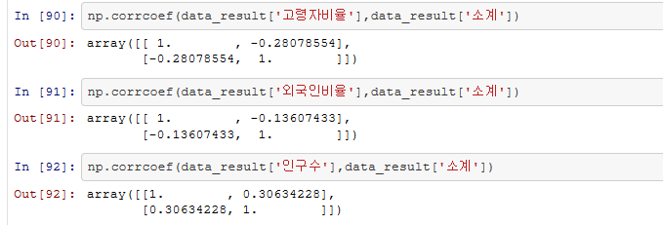
상관관계 : numcpy의 corrcoef 함수
pnadas와 같이 계산 및 분석에 활용되는 라이브러리
약한 음의 상관
무시
약한 양의 상관

Slide 39
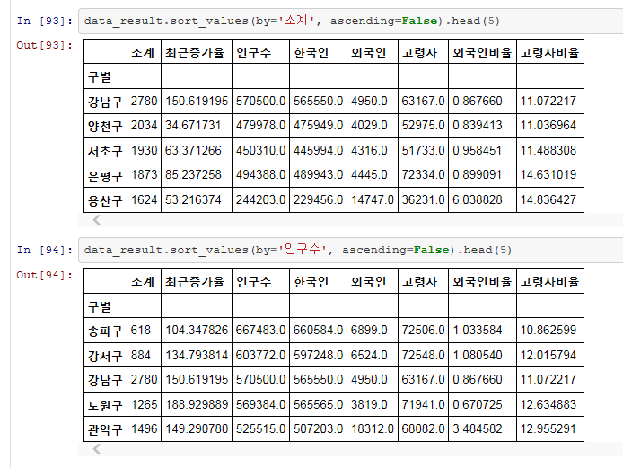
CCTV가 많은 구와 인구가 많은 구 비교

Slide 40
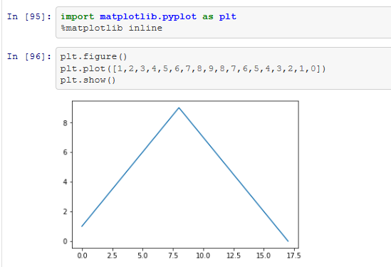
파이썬 시각화 도구 : Matplotlib
matplotlib.pyplot : 그래프 그리는 모듈
%matplotlib inline : 그래프 출력

Slide 41
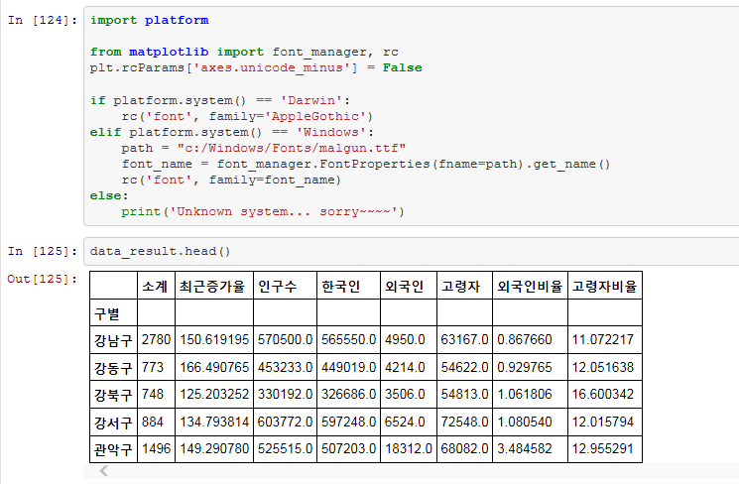
cctv와 인구현황 그래프 그리기

Slide 42
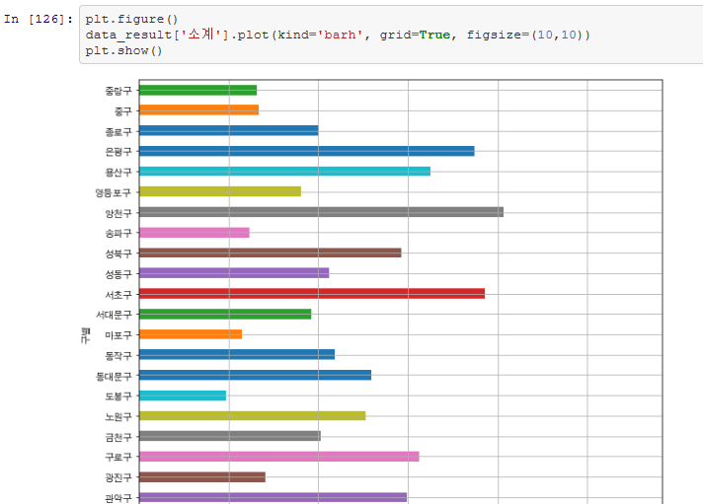
정렬 필요

Slide 43
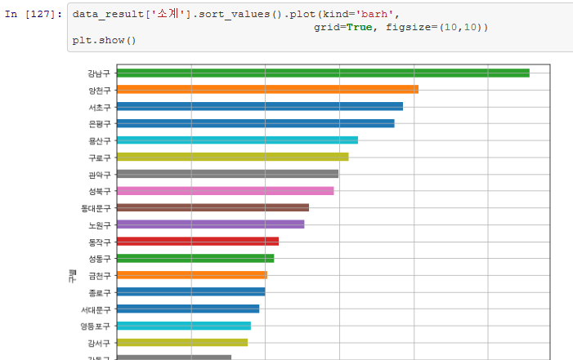

Slide 44
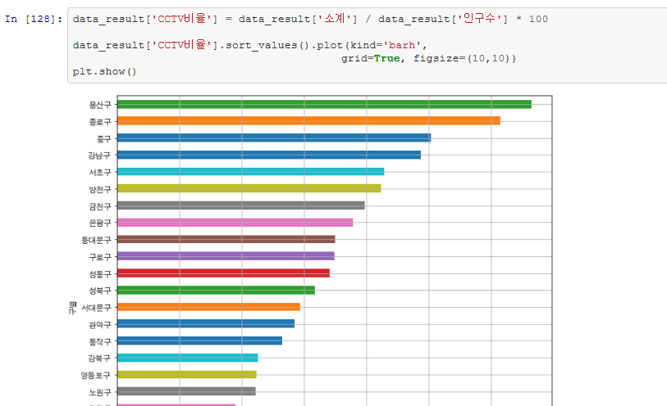
인구수 대비 cctv 비율을 계산하여
그래프 그리기

Slide 45
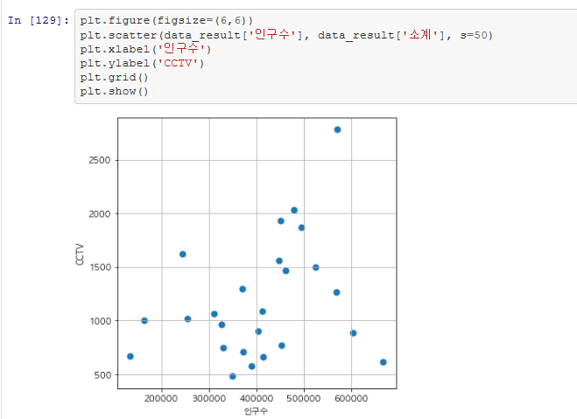
마커 크기

Slide 46
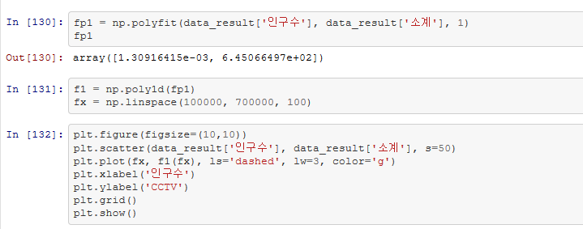
데이터를 대표하는 직선 추가
y축 데이터
x축 데이터

Slide 47
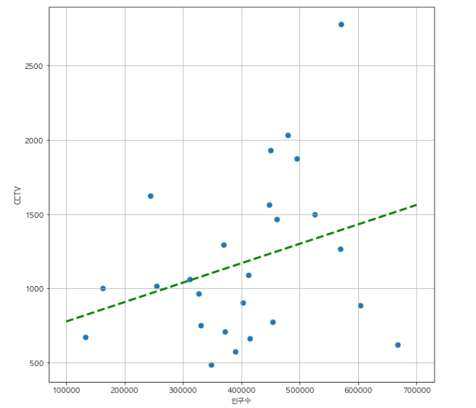

Slide 48
더 나아가기
어떤 내용인지 공부하여 옆자리 친구와 서로 설명해보세요.

Slide 49
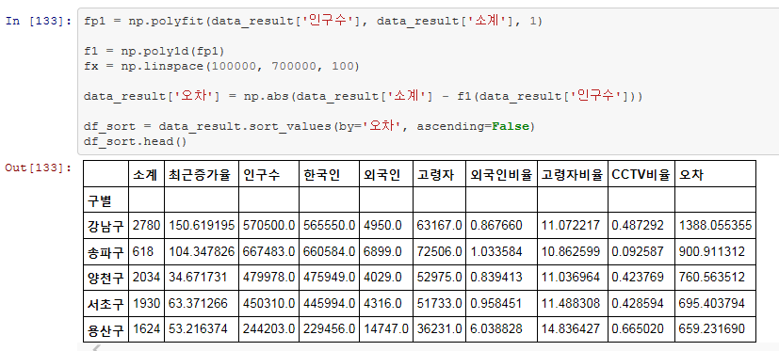

Slide 50
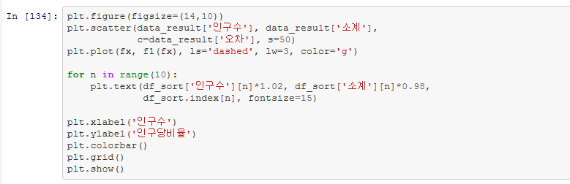

Slide 51
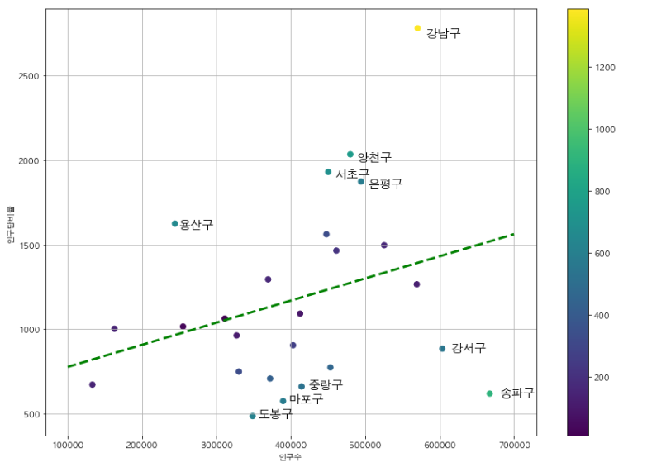

Slide 52
과제

